Slide 1
Language C
Matej Stehlik
matej@irif.fr
Synthèse du cours

Slide 2
Structure d’un programme C
Directives de préprocesseur
Fichiers header
#include <stdio.h>
#include <stdlib.h>
[Section définition / déclaration]
int main()
{
[corps de la fonction main]
return 0;
}
[Section définition]
Type de retour de la fonction main
Fonction main
Accolade d’ouverture
Accolade de fermeture

Slide 3
Quelques headers communs
<stdio.h> fonctions d’entrée et sortie
<stdlib.h> gestion de la mémoire, conversions de chaînes...
<stddef.h> définitions des macros courantes
<string.h> traitement des chaînes de caractères
<assert.h> macros pour interrompre le programme
<errno.h> macros signalant des conditions d'erreur
<math.h> fonctions mathématiques courantes
<time.h> fonctions de temps et date

Slide 4
Une parenthèse : heure Unix
Le type time_t (défini dans <time.h>) mesure le nombre de secondes écoulées depuis le 1er janvier 1970 à 00:00:00 UTC, sans tenir compte des secondes intercalaires.
Historiquement, sur les systèmes 32 bits, ce type est un entier signé sur 32 bits (int32_t), ce qui permet de représenter les dates entre le 13 décembre 1901 et le 19 janvier 2038.
Le dépassement de cette limite en 2038 entrainera un comportement indéfini ; le overflow d’entier signer — et dans ce cas la c’est le bug de l’an 2038.
Sur les systèmes modernes 64 bits, time_t est souvent un entier signé 64 bits (int64_t), ce qui repousse cette limite à l’an 292 milliards.

Slide 5
D’autres exemples
Un problème similaire a affecté le Boeing 787 Dreamliner.
Le logiciel de l'avion mesure le temps en centièmes de seconde, toujours sous forme d'entiers non signés de 32 bits.
Si vous faites le calcul, le nombre maximum de millisecondes correspond à 248,55 jours.
En conséquence, la Federal Aviation Administration a déclaré aux compagnies aériennes qu'elles devaient redémarrer leurs 787 tous les 120 jours…
D’autres exemples de « counter overflow » sur https://en.wikipedia.org/wiki/Time_formatting_and_storage_bugs

Slide 6
Pointeurs
Un pointeur est une référence à une valeur (emplacement mémoire) dans un programme.
Utilisé pour modifier des variables à l'intérieur d'une fonction (paramètres par référence).
Utilisé pour mémoriser un membre particulier d'un groupe (comme un tableau).
Utilisé dans l'allocation dynamique de mémoire (en particulier pour les tableaux).
Utilisé pour construire des structures de données complexes (listes chaînées, piles, files d'attente, arbres, etc.).

Slide 7
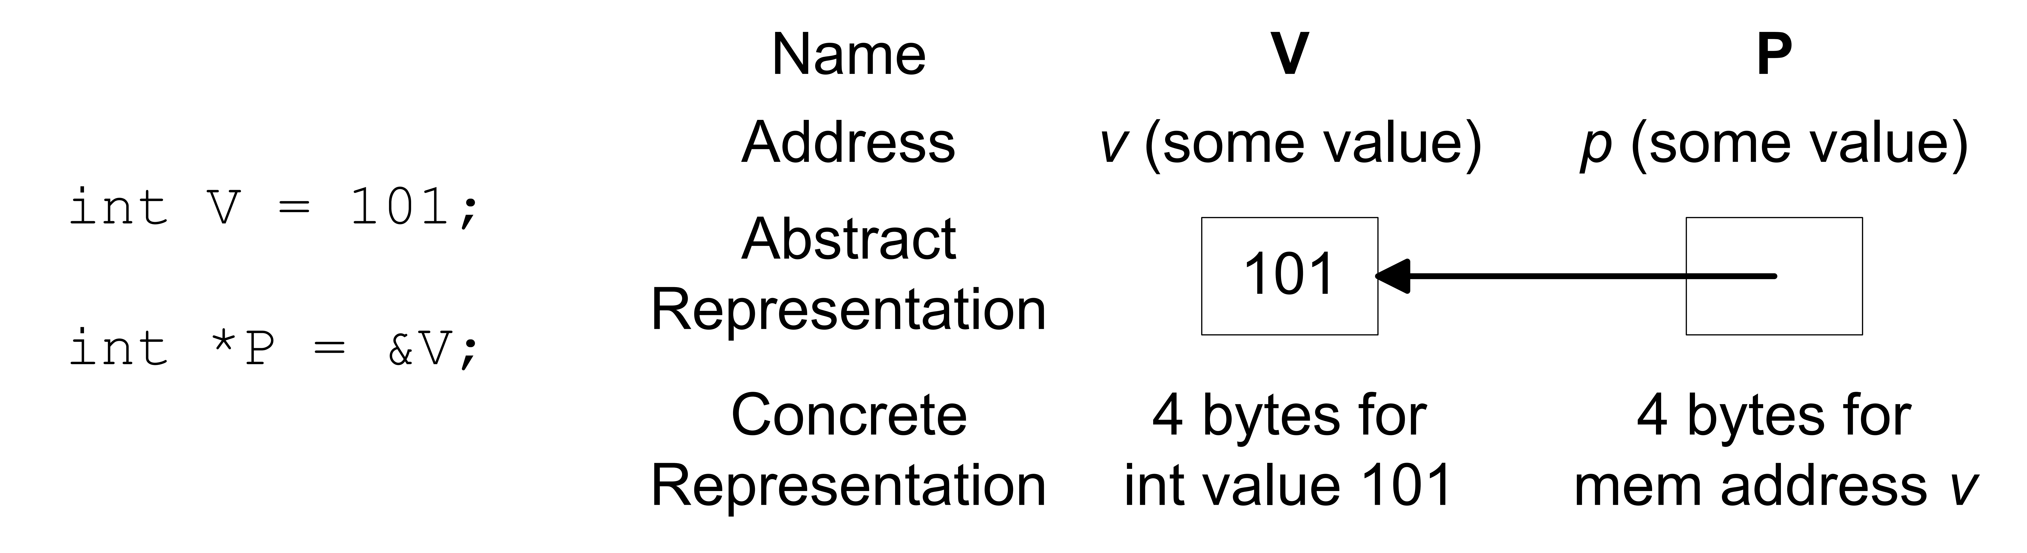
Pointeurs : notions de base
Les variables sont allouées à des adresses dans la mémoire de l'ordinateur (l'adresse dépend de l'ordinateur/système d'exploitation).
Le nom de la variable est une référence à cette adresse mémoire.
Une variable pointeur contient une représentation de l'adresse d'une autre variable (P est une variable pointeur dans ce qui suit).

Slide 8
Définition d'un pointeur
Syntaxe de base : type *nom
Exemples :
int *p; (p est un pointeur vers un int)
float *q; (q est un pointeur vers un float)
char *r; (r est un pointeur vers un char)
Exemple plus complexe :
int *tab[5]; (tab est un tableau de 5 pointeurs vers des int)

Slide 9
L’opérateur d'adresse (&)
Syntaxe : &var
Le résultat de l'opération est l'emplacement en mémoire de la variable
Exemples :
int n;
int *p;
int tab[5];
&n adresse mémoire de la variable entière n
&(tab[2]) adresse mémoire de l'élément à l’indice 2 du tableau tab
&p adresse mémoire de la variable pointeur p

Slide 10
Initialisation / affectation
NULL – constante littérale de pointeur vers une adresse inexistante ; utilisé pour indiquer qu’un pointeur ne pointe vers rien.
On peut initialiser un pointeur à NULL, ou utiliser l’opérateur d’adresse & pour obtenir l’adresse d’une variable.
La variable utilisée avec l’opérateur d’adresse doit être du type approprié pour le pointeur (un pointeur vers un entier ne peut pointer que vers des variables entières).
Exemples :
int n;
int *p = &n;
int tab[5];
p = &(tab[2]);

Slide 11
Opérateur de déréférencement (*)
Un pointeur contient une adresse mémoire.
Pour accéder au contenu de la variable pointée, on utilise l’opérateur de
déréférencement *
Syntaxe : *ptr
Exemple :
int n = 101;
int *p = &n;
*p pointe le contenu de la variable n (dans ce cas, l’entier 101)
printf("%d", *p); affiche 101

Slide 12
Appel de fonction par référence
Pour apporter des modifications à une variable qui persistent après la fin d’une fonction, on passe l’adresse (un pointeur vers) de la variable à la fonction (un paramètre par référence).
On utilise ensuite l’opérateur de déréférencement à l’intérieur de la fonction pour modifier la valeur pointée par le paramètre

Slide 13
Exemple classique
int swap(int *x, int *y){
int z;
z = *x;
*x = *y;
*y = z;
}
La fonction swap prend en argument les adresses des variables :
swap(&a, &b);

Slide 14
Tableaux
int tab[3][4] = {
{1, 2, 3, 4},
{5, 6, 7, 8},
{9, 10, 11, 12}
};
0 | 1 | 2 | 3
0
1
2
1 | 2 | 3 | 4
5 | 6 | 7 | 8
9 | 10 | 11 | 12

Slide 15
Tableaux
Colonne 0
Colonne 1
Colonne 2
valeurs
0 | 1 | 2 | 3 | 4 | 5 | 6 | 7 | 8 | 9 | 10 | 11
1 | 2 | 3 | 4 | 5 | 6 | 7 | 8 | 9 | 10 | 11 | 12
1000 | 1004 | 1008 | 1012 | 1016 | 1020 | 1024 | 1028 | 1032 | 1036 | 1040 | 1044
adresses
En réalité, les adresses sont des nombres hexadécimaux (8 octets)

Slide 16

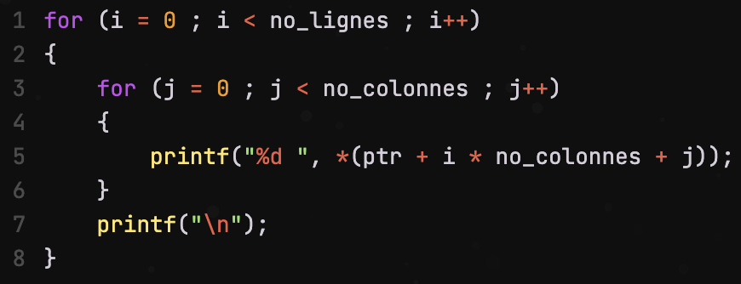
Tableaux
Pour affecter un pointeur au tableau tab :
L'adresse mémoire de l'élément tab[i][j] :
Pour afficher le tableau :
Attention a ne pas ajouter sizeof() dans le code, c’est deja pris en compte par le compilateur

Slide 17
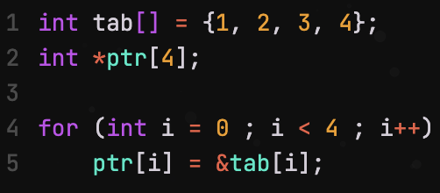
Tableaux de pointeurs
On peut définir un tableau de pointeurs de la même façon :

Slide 18
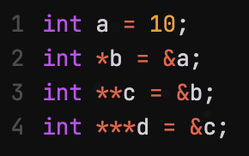
Pointeurs de pointeurs etc...
Un pointeur peut pointer un autre pointeur, etc.
Pour retrouver la valeur de a à partir de d, il faut déréférencer 3 fois :
***d vaut 10.

Slide 19
Allocation statique et dynamique
Si vous connaissez la taille d'un tableau, tout est facile ! :-)
char tab[100];
Il s’agit de l’allocation statique de la mémoire
Quoi faire si vous n'avez aucune idée de la longueur du texte que vous devez stocker ?
Il faut passer à l'allocation dynamique de la mémoire

Slide 20
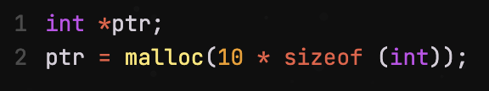
La fonction malloc
Définie dans le header stdlib.h
Elle alloue un bloc de mémoire de la taille requise et renvoie un pointeur vers l’espace alloué
Par exemple, le code suivant alloue la mémoire nécessaire pour stocker 10 entiers :

Slide 21

La fonction calloc
Définie dans le header stdlib.h
Comme malloc, elle alloue un bloc de mémoire de la taille requise et renvoie un pointeur vers l’espace alloué
Elle prend en argument le nombre d'éléments à allouer et la taille (en octets) de chaque élément
Par contre, elle initialise le contenue la mémoire demander a 0 :

Slide 22

La fonction realloc
Définie dans le header stdlib.h
Utilisée pour modifier dynamiquement l'allocation de mémoire d'une mémoire précédemment allouée.
Vous pouvez augmenter ou diminuer la taille d'un bloc de mémoire alloué en appelant la fonction realloc.
Elle prend en argument le pointeur vers le bloc de mémoire et la taille (en octets) du nouveau bloc de mémoire
Par exemple, le code suivant alloue la mémoire nécessaire pour stocker 100 entiers :

Slide 23
La fonction free
Définie dans le header stdlib.h
Utilisée pour désallouer dynamiquement la mémoire allouée à l'aide de fonctions telles que malloc() et calloc(), puisqu'elle n'est pas libérée d'elle-même.
Elle prend en argument le pointeur vers le bloc de mémoire qu’on veut libérer
Par exemple, le code suivant libère la mémoire qu’on a allouée pour stocker 100 entiers :
free(ptr);

Slide 24
Chaînes de caractères
En C, une chaîne de caractères est un tableau de type char, le dernier caractère du tableau étant le caractère nul '\0'.
Pour créer une chaîne de caractères :
char mot[6] = {'H', 'e', 'l', 'l', 'o', '\0'};
On peut simplement écrire mot[]
Attention, si la chaîne n'est pas terminée par '\0', il en résulte un comportement imprévisible.
Heureusement, on peut faire plus simple :
char mot[] = "Hello";

Slide 25
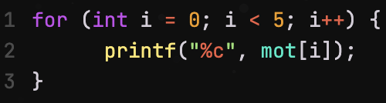
Boucler sur une chaîne
Vous pouvez parcourir en boucle une chaîne.
Par exemple,
affichera Hello
Mais, on peut simplement faire :
printf("%s", mot);

Slide 26
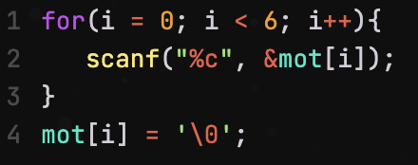
Lire une chaîne du clavier
On peut lire une chaîne tapée sur clavier caractère par caractère à l’aide de la fonction scanf :
Heureusement, on peut plus simple :
scanf("%s", mot);

Slide 27
Structures
Une structure en C est un type de données dérivé ou défini par l'utilisateur.
On utilise le mot-clé struct pour définir un type de données personnalisé qui regroupe les éléments de différents types.
Contrairement aux tableaux, une structure peut avoir des éléments de types différents stockés côte à côte et identifiés par un nom.
Par exemple, un livre est décrit par son titre (chaîne de caractères), son auteur (chaîne de caractères), son prix (double), son nombre de pages (entier), etc.
Au lieu d'utiliser quatre variables différentes, ces valeurs peuvent être stockées dans une seule variable struct.

Slide 28
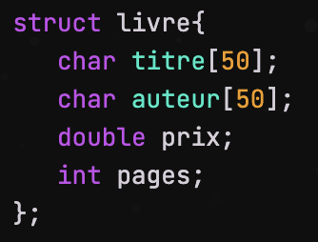
Déclarer (créer) une structure
Pour définir une structure, vous devez utiliser l'instruction struct.
Elle définit un nouveau type de données, avec plus d'un membre.
Par exemple :

Slide 29

Déclarer variables de structure
Pour déclarer une variable de structure, il faut écrire le nom de la structure avec le mot-clé struct suivi du nom de la variable de structure.
Par exemple, l'instruction suivante montre comment déclarer (créer) une variable de structure

Slide 30
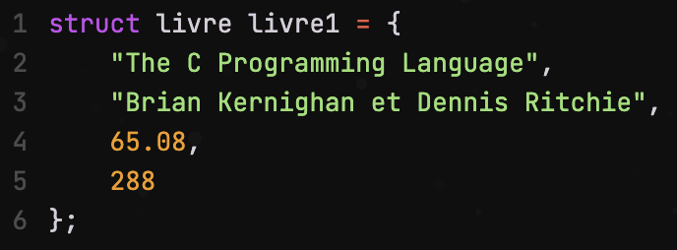
Initialisation
L'initialisation d'une variable struct peut se faire en plaçant la valeur de chaque élément en ordre à l'intérieur de crochets.
Par exemple, l'instruction suivante montre l'initialisation de la structure :

Slide 31
Accès aux membres
Pour accéder aux membres d'une structure, il faut d'abord déclarer une variable de structure, puis utiliser l'opérateur point (.) avec la variable de structure (l’object).
Donc, par exemple,
  livre1.titre est la chaîne "The C Programming Language"
  Et livre1.pages est l’entier 288.

Slide 32
Pointeurs sur des structures
On peut définir des pointeurs sur des structures de la même manière que l'on définit des pointeurs sur n'importe quelle autre variable.
Vous pouvez déclarer un pointeur sur une structure (ou pointeur de structure) comme suit :
struct livres *ptr;
Vous pouvez stocker l'adresse d'une variable de structure dans le pointeur struct_ptr.
Pour trouver l'adresse d'une variable de structure, placez l'opérateur & devant le nom de la structure :
ptr = &livre1;
Le titre du livre1 : (*ptr).titre
Plus facile : ptr->title

Slide 33

Le mot-clé typedef
Vous avez peut-être remarqué qu'il faut ajouter le préfixe "struct type" au nom de la variable ou du pointeur au moment de la déclaration.
Pour éviter cela, on peut créer une notation abrégée à l'aide du mot-clé typedef
typedef permet de donner un autre nom à un type de données existant.
La syntaxe est simple : typedef type_existant type_nouveau;
Pour éviter d’écrire struct livre chaque fois, il suffit de faire

Slide 34
La variable errno
La plupart des appels de fonctions C renvoient -1 ou NULL en cas d'erreur et définissent un code d'erreur errno.
Celui-ci est défini comme une variable globale et indique qu'une erreur s'est produite lors d'un appel de fonction.
Vous pouvez trouver différents codes d'erreur définis dans le header <error.h>.
Par exemple, l’erreur de valeur 2 correspond à « No such file or directory »

Slide 35
La fonction perror
Affiche la chaîne de caractères que vous lui transmettez, suivie de deux points, d'un espace, puis de la représentation textuelle de la valeur courante d'errno.
En supposant que errno vaut 2, l’instruction
perror("Error message:");
affichera Error message: No such file or directory

Slide 36
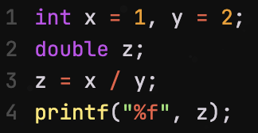
Type casting
Vous pouvez utiliser l'opérateur de conversion de type pour convertir explicitement les valeurs d'un type à un autre
Par exemple le code suivant affiche 0:
Pour afficher 0.5, il faut remplacer la troisième ligne par
z = (double) x / y;

Slide 37
Compilation
Une simple commande telle que :
  gcc myprogram.c -o myprogram
est suffisante pour compiler un programme simple en un exécutable.
Un programme aussi simple n'a pas du tout besoin d'un Makefile
Cependant, dans de nombreux cas, plus d'un fichier source est nécessaire pour créer un exécutable :
gcc -c part1.c
gcc -c part2.c
gcc -c main.c
gcc -o myprogram part1.o part2.o main.o

Slide 38
Makefile
Garder la trace des portions qui doivent être recompilées avant linking devient non trivial ("ai-je changé quelque chose dans part2.c, ou était-ce juste dans part1.c ?")
Cela devient bien pire lorsque le nombre de fichiers source augmente.
L'idée d'un Makefile est simple : avec la seule commande make, une séquence de commandes peut être exécutée.
De plus, il est possible de renseigner les dépendances entre les fichiers
Par exemple, si part2.c est modifié, alors part2.o doit être recompilé.
Makefile est très bon pour garder une trace de ce genre de dépendances - en fait, c'est pour cela qu'il a été conçu !

Slide 39
Makefile
Makefile consiste en une série de règles
Une règle se compose d’une cible (target), des dépendances (dependencies) et des commandes.
Elle est généralement structurée comme suit :
cible: dépendances
commandes
(Notez que les commandes sont précédées d'une tabulation !)
Avant que la cible puisse être construite, toutes les conditions doivent être réunies.
Chacune de ces dépendances peut toutefois faire l'objet d'une autre règle

Slide 40
Exemple de Makefile
hello: hello.o main.o
gcc -o hello hello.o main.o
hello.o: hello.c
gcc -o hello.o -c hello.c
main.o: main.c hello.h
gcc -o main.o -c main.c

